Slide 1


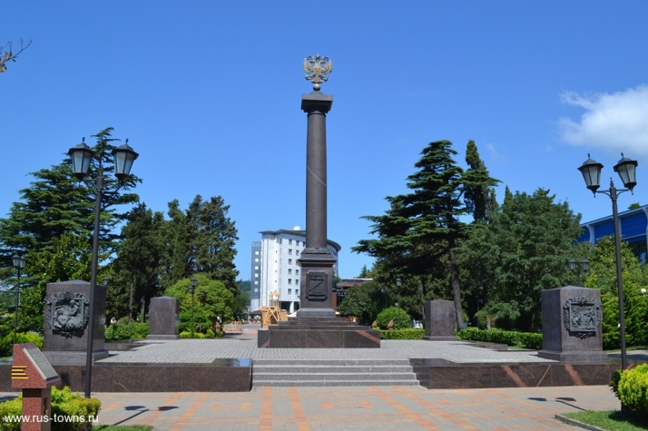
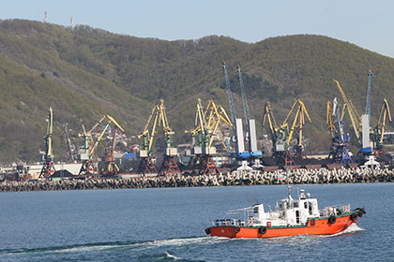
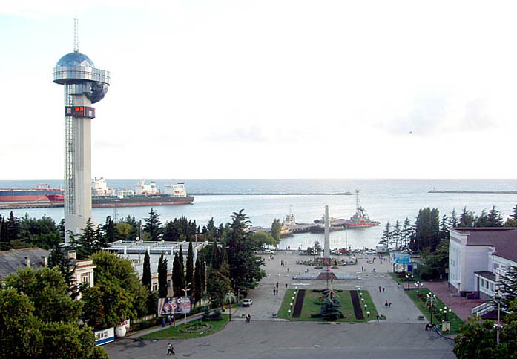
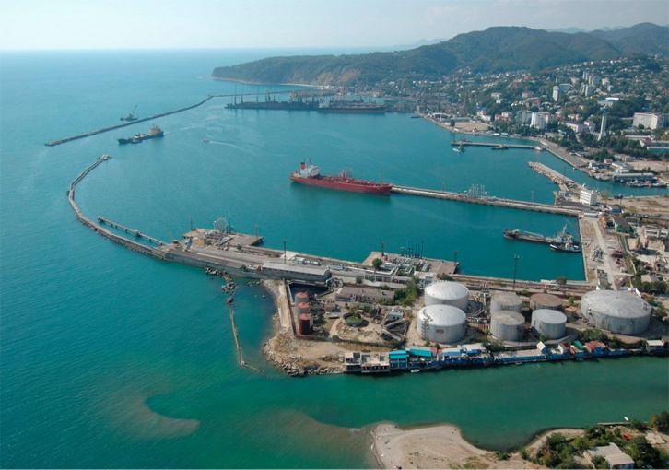
БЮДЖЕТ ДЛЯ ГРАЖДАН
ПРОЕКТ БЮДЖЕТА
МУНИЦИПАЛЬНОГО ОБРАЗОВАНИЯ
ТУАПСИНСКИЙ РАЙОН
на 2019-2021 годы

Slide 2


Муниципальное образование
Туапсинский район
Городские поселения
87 950 чел.
Численность населения
на 01.01.2018 года
129 712 чел.
Сельские поселения
41 762 чел.
Объем расходов на
1 жителя в 2017 году
16 012 руб.
Объем доходов на
1 жителя в 2019 году
16 012 руб.
Величина прожиточного минимума в Краснодарском крае в 2018 году
10 238 руб.

Slide 3

Что такое «Бюджет для граждан» ?
«Бюджет для граждан» -
познакомит Вас с положениями основного
финансового документа муниципального
образования Туапсинский район на 2017 год
и на плановый период 2018 и 2019 годов
Мы постарались представить бюджет муниципального
района в доступной и понятной для граждан форме.
Представленная информация предназначена для широкого круга пользователей и будет интересна разным категориям населения, так как бюджет муниципального района затрагивает интересы каждого жителя муниципального образования Туапсинский район.
Граждане – и как налогоплательщики, и как потребители общественных благ – должны быть уверены в том, что передаваемые ими в распоряжение государства средства используются прозрачно и эффективно, приносят конкретные результаты как для общества в целом, так и для каждой семьи, для каждого человека.

Slide 4

На чем основано составление проекта бюджета
Проект бюджета муниципального образования Туапсинский
район
Бюджетное послание Президента Российской Федерации Федеральному собранию с учетом майских Указов Президента
Основные направления бюджетной и налоговой политики МО Туапсинский район на 2019 год и на плановый период 2020 и 2021 годов
Прогноз социально-
экономического развития
МО Туапсинский район на 2019 год
и на период до 2021 года
Муниципальные программы
МО Туапсинский район
Основные направления бюджетной и налоговой политики Краснодарского края на 2019 год и на плановый период 2020-2021 годов

Slide 5


Стадии бюджетного процесса
Составление проекта бюджета
МО Туапсинский
Рассмотрение проекта бюджета
МО Туапсинский район
Утверждение бюджета
МО Туапсинский район
Исполнение бюджета по доходам МО Туапсинский
Рассмотрение и утверждение отчета об исполнении

Slide 6

Основные направления бюджетной и налоговой политики на 2019 -2021 годы
обеспечения роста доходной части консолидированного бюджета МО Туапсинский район за счет повышения качества администрирования доходов бюджета и собираемости налогов, эффективного использования муниципального имущества
обеспечение населения доступными и качественными муниципальными услугами, социальными гарантиями
адресное решение социальных вопросов, создание благоприятных и комфортных условий для проживания
повышение эффективности управления муниципальными финансами, эффективности расходования бюджетных средств
обеспечение сбалансированности и устойчивости бюджета
совершенствование системы управления и распоряжения муниципальным имуществом МО Туапсинский район
проведение взвешенной долговой политики МО Туапсинский район
совершенствование межбюджетных отношений

Slide 7
Основные показатели прогноза социально-экономического развития на 2019 и на период до 2021 года
Наименование показателей | единица измерения | 2017 | 2018 | 2019 | 2020 | 2021
Прибыль прибыльных предприятий | млн.руб. | 20130,8 | 28430,2 | 28572,9 | 30306,4 | 32015,1
в % к пред. году | % | 85,9 | 141,2 | 100,5 | 106,1 | 105,6
Фонд заработной платы (ФОТ) | млн.руб. | 14 166,5 | 15 232,2 | 16 028,1 | 16 829,5 | 17 839,2
в % к пред. году | % | 107,1 | 107,5 | 105,2 | 105,0 | 106,0
Промышленная деятельность (объем отгруженной продукции) | млн.руб. | 20 995,2 | 24 779,4 | 23 852,8 | 25 888,9 | 27 327,2
в % к пред. году в действ.ценах | % | 84,6 | 118,0 | 96,3 | 108,5 | 105,6
в том числе по видам экономической деятельности:
Объем продукции сельского хозяйства всех сельхозпроизводителей | млн.руб. | 1 131,4 | 1 116,8 | 1 103,7 | 1 158,4 | 1 206,0
в % к пред. году в сопост.ценах | % | 118,5 | 93,0 | 100,8 | 101,9 | 100,9
Объем услуг по транспортировке и хранению | млн.руб. | 20 987,0 | 31 329,7 | 33 239,7 | 34 920,7 | 36 709,7
в % к пред. году в дейст.ценах | % | 102,2 | 149,3 | 106,1 | 105,1 | 105,1
Оборот розничной торговли | млн.руб. | 30 990,6 | 32 559,5 | 33 895,7 | 35 357,3 | 36 955,4
в % к пред. году в сопост.ценах | % | 100,9 | 102,4 | 100,1 | 100,3 | 100,5
Оборот общественного питания | млн.руб. | 2 953,6 | 3 075,8 | 3 214,9 | 3 366,9 | 3 533,1
в % к пред. году в сопост.ценах | % | 97,9 | 101,5 | 100,5 | 100,7 | 100,9
Инвестиции в основной капитал за счет всех источников финансирования (без неформальной экономики) | млн.руб. | 20 210,0 | 19 776,7 | 20 853,5 | 22 097,2 | 23 104,6
в % к пред. году в сопост.ценах | % | 117,4 | 93,3 | 100,4 | 101,5 | 100,3
Объем выполненных работ по виду деятельности "строительство" (без неформальной экономики) | млн.руб. | 6 235,0 | 4 597,6 | 4 854,2 | 5 143,9 | 5 504,7
в % к пред. году в сопост.ценах | % | 104,0 | 70,0 | 100,6 | 101,1 | 102,4
Доходы предприятий курортно-туристического комплекса - всего (с учетом доходов малых предприятий и физ. лиц) | млн.руб. | 7 882,0 | 8 164,5 | 8 420,9 | 8 613,0 | 8 815,9
в % к пред. году в сопост.ценах | % | 99,2 | 101,6 | 101,2 | 100,8 | 100,8
Среднемесячная заработная плата по крупным и средним организациям | млн.руб. | 34 341,2 | 37 598,7 | 39 087,3 | 40 779,5 | 43 131,5
в % к пред. году | % | 107,2 | 109,5 | 104,0 | 104,3 | 105,8
Реальная среднемесячная начисленная заработная плата в % к пред.году | % | 102,6 | 106,8 | 101,5 | 100,9 | 101,8
Индекс потребительских цен (среднегодовой) | % | 104,0 | 102,6 | 104,0 | 104,0 | 104,0
Убыток по всем видам деятельности | млн.руб | 1 809,9 | 916,9 | 781,7 | 682,1 | 555,0
в % к пред. году | % | 213,7 | 50,7 | 85,3 | 87,3 | 81,4

Slide 8

Структура отраслей экономики, формирующая доходную часть бюджета МО Туапсинский район на 2019 год

Slide 9

Цели и задачи бюджетной и налоговой политики на 2019 год на плановый период 2020 -2021 годов
Цель
Основные задачи
обеспечение мер, направленных на устойчивое социально-экономическое развитие муниципального образования Туапсинский район
обеспечение сбалансиро-ванности и устойчивости бюджета муниципального образования Туапсинский район
поддержка инвестиционной активности хозяйствующих субъектов, осуществляющих деятельность на территории муниципального образования Туапсинский район

Slide 10


Основные характеристики бюджета (млн. руб.)
2019
2020
2021
ДОХОДЫ
2 072,2
ДОХОДЫ
1 985,3
РАСХОДЫ
1 905,7
РАСХОДЫ
2 076,9
РАСХОДЫ
2 009,3
ДОХОДЫ
1 913,7
 | 2017 (отчет) | 2018 (план) | ПРОЕКТ
 |  |  | 2019 | 2020 | 2021
Доходы, всего | 2 345,7 | 2 126,4 | 2 072,2 | 1 985,3 | 1 913,7
Налоговые и неналоговые доходы | 906,8 | 885,3 | 938,3 | 915,6 | 843,5
Безвозмездные поступления | 1 438,9 | 1 241,1 | 1 133,9 | 1 069,7 | 1 070,2
Расходы, всего | 2 411,4 | 2 261,4 | 2 076,9 | 2 009,3 | 1 905,7
Дефицит (–) Профицит (+) | -65,7 | -135,0 | -4,7 | -24,0 | 8,0
Источники финансирования дефицита (сальдо) | 65,7 | 135,0 | 4,7 | 24,0 | 8,0

Slide 11
Структура налоговых и неналоговых доходов
Млн. руб.

Slide 12
Налоговые и неналоговые доходы
40 780
43 132
37 599
39 087

Slide 13
Изменения в бюджетном и налоговом законодательстве, планируемые к введению (отмене) в 2019-2021 годах
дополнительный норматив отчислений от налога на доходы физических лиц в бюджет муниципального образования Туапсинский район (в 2018 году -2,15%, на 2019 год-3,21%, на 2020 год -1,71%, на 2021 год -1,53%)
УСН увеличение на 5 %
(действует в 2018 году -15%, на 2019 год -20% в соответствии с Законом КК от 05.10.2018г № 3859-КЗ « О бюджетном процессе в КК»)
Прекращение действия налогового режима ЕНВД
с 1 января 2021 года
(Федеральный закон от 29.06.2012 N 97-ФЗ о внесении изменений в Налоговый кодекс РФ).
3,21%
20%
(ранее 15%)
- 100%

Slide 14
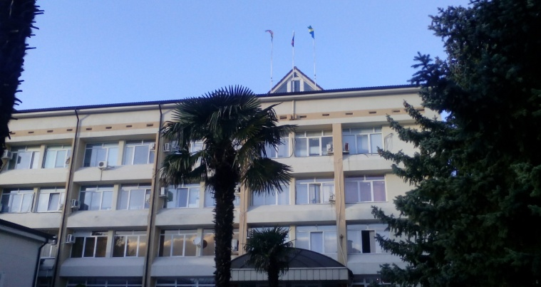
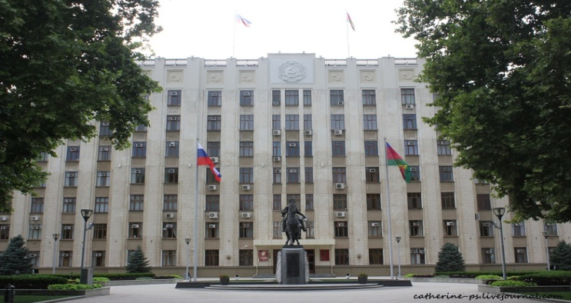
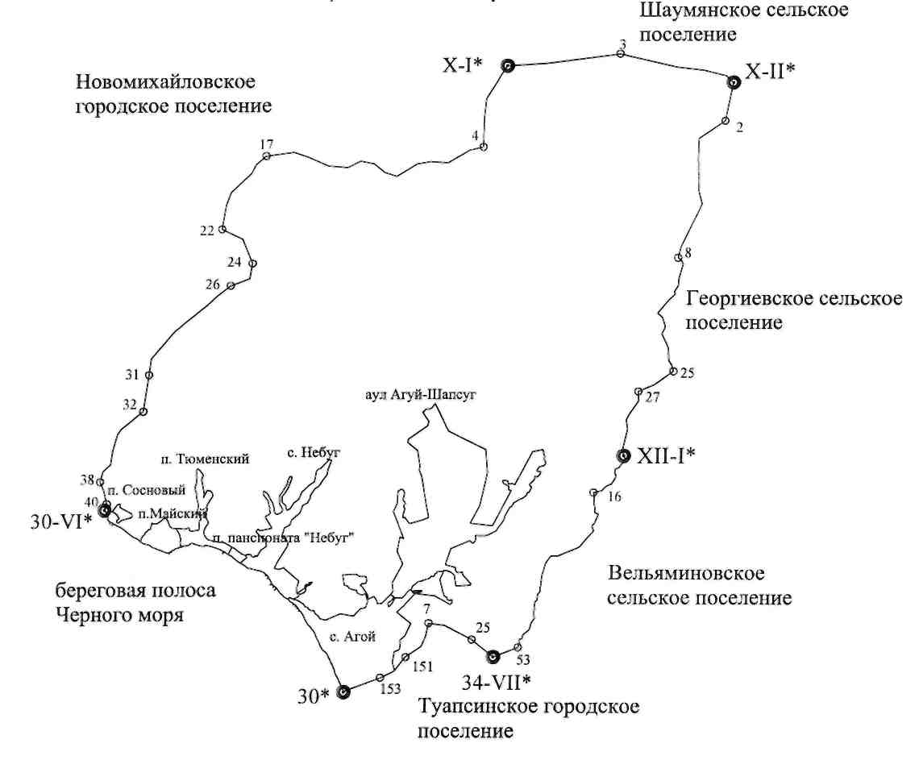

СТРУКТУРА БЕЗВОЗМЕЗДНЫХ ПОСТУПЛЕНИЙ
Наименование показателя | 2019 год | плановый период
 |  | 2020 год | 2021 год
Всего | 1 133 920,4 | 1 069 721,9 | 1 070 193,7
Дотации | 84 311,1 | 41 103,6 | 39 555,9
Субсидии | 4 196,1 | - | -
Субвенции | 1 015 895,6 | 1 027 648,1 | 1 029 667,6
Иные межбюджетные трансферты | 29 517,6 | 970,2 | 970,2
Администрация МО Туапсинский район
Администрации городских и сельских поселений Туапсинского района
Администрация Краснодарского края
1 104,4 млн.руб.
29,5 млн.руб.

Slide 15
РАСХОДЫ БЮДЖЕТА
тыс. руб.
 | 2019 год | 2020 год | 2021 год
Всего, в том числе: | 2 076 892,0 | 2 009 299,2 | 1 905 684,3
- За счет средств краевого бюджета | 1 104 402,8 | 1 068 751,7 | 1 069 223,5
- За счет собственных средств | 942 971,6 | 939 577,3 | 835 490,6
- За счет средств из бюджетов поселений | 29 517,6 | 970,2 | 970,2
Млн. руб.
2 076,9
2 009,3
1905,7

Slide 16
Основные характеристики источников
финансирования дефицита бюджета
млн. руб.
 | 2019 год | 2020 год | 2021 год
ДОХОДЫ | 2 072 192,0 | 1 985 299,2 | 1 913 684,3
РАСХОДЫ | 2 076 892,0 | 2 009 299,2 | 1 905 684,3
ДЕФИЦИТ/ ПРОФИЦИТ | - 4 700,0 | - 24 000,0 | 8 000,0
 | Источники погашения дефицита бюджета: | Источники погашения дефицита бюджета: | Профицит бюджета в сумме
Привлечение
бюджетного кредита
24,0 млн. руб.
Привлечение бюджетного кредита
48,0 млн руб.
Привлечение и погашение коммерческого кредита
48,0 млн. руб.
Погашение
бюджетного кредита –
30,0 млн. руб.
Привлечение бюджетного кредита
40,0 млн. руб.
Погашение бюджетного кредита
24,0 млн. руб.
Возврат кредитов,
от поселений
10,7 млн. руб.
Погашение
бюджетного кредита – 48,0 млн. руб.

Slide 17

Расходная часть бюджета сформирована и представлена в программном формате на основе 20 муниципальных программ Туапсинского района
Более 82 процентов расходов, распределенных в рамках муниципальных программ, имеют социальную направленность или 83% от общих расходов

Slide 18
МУНИЦИПАЛЬНЫЕ ПРОГРАММЫ
Наименование | 2019 год, тыс. руб. | 2020 год, тыс. руб. | 2021 год, тыс. руб.
ВСЕГО: | 1 936 002,3 | 1 865 604,0 | 1 745 343,4
Муниципальная программа "Развитие образования в муниципальном образовании Туапсинский район» | 1 410 808,1 | 1 410 853,4 | 1 325 182,2
Муниципальная программа "Туапсинский район - территория комфортного проживания» | 6 776,0 | 6 776,0 | 6 776,0
Муниципальная программа "Управление муниципальными финансами» | 41 844,6 | 3 846,2 | 3 231,4
Муниципальная программа «Развитие культуры в Туапсинском районе» | 82 024,8 | 82 028,3 | 76 381,6
Муниципальная программа "Развитие физической культуры и спорта в Туапсинском районе» | 114 491,7 | 114 491,7 | 113 928,4
Муниципальная программа "Развитие жилищно-коммунального хозяйства в муниципальном образовании Туапсинский район» | 10 113,7 | 10 113,7 | 10 113,7
Муниципальная программа "Функционирование органов местного самоуправления в муниципальном образовании Туапсинский район» | 61 376,8 | 61 376,8 | 53 879,0
Муниципальная программа "Молодежь Туапсинского района» | 8 817,0 | 8 817,0 | 8 817,0
Ведомственная целевая программа "Развитие агропромышленного комплекса на территории муниципального образования Туапсинский район» | 3 107,7 | 3 107,7 | 3 107,7
Муниципальная программа «По улучшению положения детей в муниципальном образовании Туапсинский район» | 78 687,2 | 75 760,2 | 77 728,3

Slide 19
Наименование | 2019 год, тыс. руб. | 2020 год, тыс. руб. | 2021 год, тыс. руб.
Муниципальная программа "Развитие здравоохранения муниципального образования Туапсинский район" | 5 000,0 | 10 800,0 | 10 800,0
Муниципальная программа «Содействие развитию гражданского общества и гармонизации межнациональных отношений" | 1 782,1 | 1 782,1 | 0,0
Муниципальная программа "Защита населения и территории от чрезвычайных ситуаций, обеспечение пожарной безопасности« | 67 849,7 | 41 067,1 | 27 067,1
Ведомственная целевая программа «Поддержка малого и среднего предпринимательства на территории муниципального образования Туапсинский район» | 141,8 | 141,8 | 0,0
Муниципальная программа "Управление муниципальной собственностью" | 18 831,9 | 18 831,9 | 17 863,7
Муниципальная программа "Экономическое развитие Туапсинского района" | 10 436,0 | 1 896,9 | 0,0
Муниципальная программа «Доступная среда муниципального образования Туапсинский район» | 40,1 | 40,1 | 0,0
Муниципальная программа «Обеспечение безопасности населения Туапсинского района» | 2 655,0 | 2 655,0 | 0,00
Муниципальная программа «Социальная поддержка отдельных категорий граждан муниципального образования Туапсинский район» | 2 753,3 | 2 753,3 | 2 653,3
Муниципальная программа «Развитие санаторно-курортного и туристского комплекса муниципального образования Туапсинский район» | 8 464,8 | 8 464,8 | 7 814,0

Slide 20
Расходы в рамках муниципальных программ (млн. руб.)
Всего:
1 936,0
На социальную сферу (84%), в том числе
1 623,9
Образование
1 410 ,8
Здравоохранение
5,0
Физическая культура и спорт
114,5
Культура
82,0
Молодежная политика
8,8
Социальная политика
2,8
Прочие (АПК, ЖКХ, безопасность, санаторно-курортный комплекс, экономическое развитие и т.д.)
312,1

Slide 21
ЗАПЛАНИРОВАННЫЕ МЕРОПРИЯТИЯ В РАМКАХ МУНИЦИПАЛЬНЫХ ПРОГРАММ НА СОЦИАЛЬНУЮ СФЕРУ (МЛН. РУБ.)
Развитие образова-ния
1 410,8
Здраво-
охранение 5,0
Спорт 114,5
Развитие культуры 82,0
Моло-дежная политика 8,8
Соц.
поли-тика 2,8
содержание учреждений
1 399,4
содержание
учреждений
4,0
содержание
учреждений
114,3
содержание учреждений
81,8
содержание
учреждений
8,4
доплаты к пенсии
2,8
питание
и молоко
10,3
осуществление госополномочий по строительству и реконструкции объектов здравоохранения 1,0
доплаты водителям
0,1
доплаты водителям
0,1
доплаты отд. категориям
0,8
найм жилья
0,1
найм жилья
0,1
78 % расходов бюджета
найм жилья
0,3

Slide 22
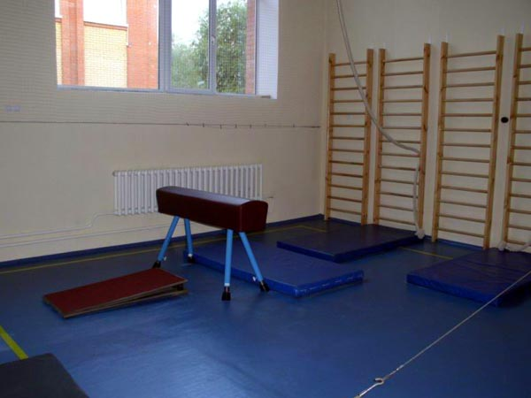
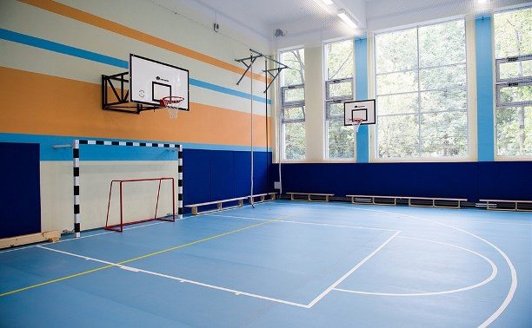
МУНИЦИПАЛЬНАЯ ПРОГРАММА «РАЗВИТИЕ ОБРАЗОВАНИЯ
В МУНИЦИПАЛЬНОМ ОБРАЗОВАНИИ ТУАПСИНСКИЙ РАЙОН»
РАСХОДЫ НА 2019 ГОД – 1 410 808,1 тыс. рублей.
Развитие сети инфраструктуры образовательных организаций, обеспечивающих доступ населения Туапсинского района к качественным услугам дошкольного, общего образования и дополнительного образования детей –
287,0 тыс. руб.
* проведение капитального ремонта спортивных залов – 287,0 тыс. руб.

Slide 23


Формирование системы оценки качества образования и образовательных результатов -
3 685,7 тыс. руб.
* осуществление государственных полномочий по материально- техническому обеспечению пунктов проведения экзаменов для государственной итоговой аттестации – 3 685,7 тыс. руб.

Slide 24
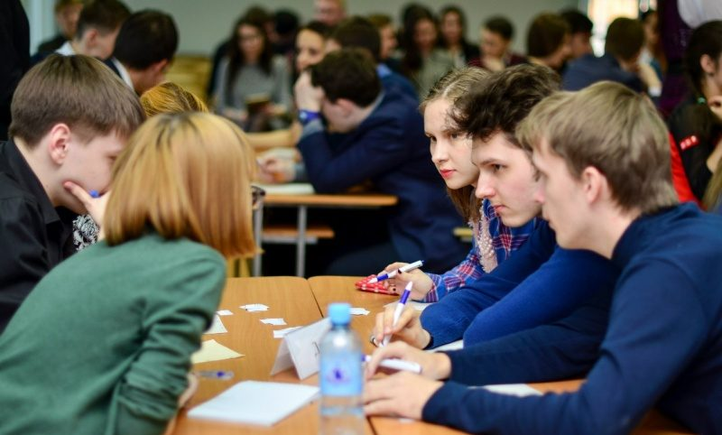

Реализация мер популяризации среди детей и молодежи научнообразовательной и творческой деятельности, выявление талантливой молодежи– 1 210,0 тыс. руб.
Организация и проведение олимпиад и иных интеллектуальных и творческих конкурсов, физкультурных и спортивных мероприятий, подвоз учащихся до места проведения ГИА и ЕГЭ, мероприятий, направленных на патриотическое воспитание и развитие гражданской активности учащихся образовательных организаций Туапсинского района – 1 210,0 тыс. руб.

Slide 25

Обеспечение системы образования Краснодарского края высококвалифицированными кадрами, создание механизмов мотивации педагогов к повышению качества работы и непрерывному профессиональному развитию – 4 284,9 тыс. руб.
* финансирование доплат отдельным категориям работников – 747,8 тыс. руб. | * социальная выплата компенсационного характера, связанная с оплатой жилого помещения по договору найма (поднайма) - 270,0 тыс. руб.
осуществление отдельных полномочий Краснодарского края по предоставлению мер социальной поддержки в виде компенсации расходов на оплату жилых помещений, отопления и освещения педагогическим работникам муниципальных образовательных учреждений, расположенных на территории Туапсинского района, проживающим и работающим в сельской местности Туапсинского района – 1 150,4 тыс. руб.
* финансирование расходов в целях доведения средней заработной платы пед.работников муниципальных организаций дополнительного образования детей до средней заработной платы учителей - 2 116,7 тыс. руб.

Slide 26
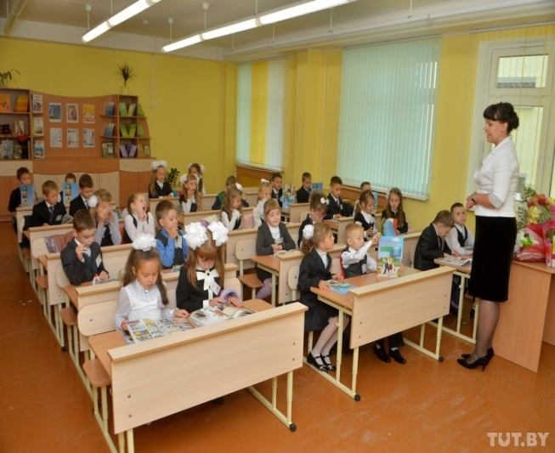
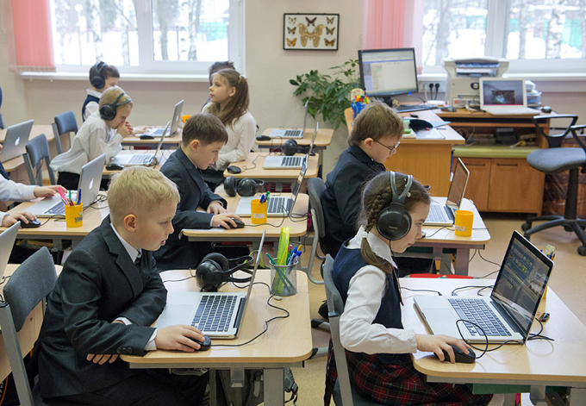
Развитие современных механизмов, содержания и технологий дошкольного, общего и дополнительного образования. Формирование востребованной системы оценки качества образования и образовательных результатов - 1 386 183,7 тыс. руб.
* обеспечение деятельности муниципальных казенных учреждений (Централизованная бухгалтерия, Комитет развития образования) – 51 225,9 тыс. руб. | обеспечение деятельности муниципальных бюджетных учреждений дополнительного образования детей - 49 391,0 тыс. руб.
осуществление отдельных полномочий Краснодарского края по обеспечению выплаты компенсации части родительской платы, присмотр и уход за детьми, посещающими организации, реализующие общеобразовательную программу дошкольного образования – 19 126,1 тыс. руб. | осуществление государственных полномочий по обеспечению государственных гарантий реализации прав на получение общедоступного и бесплатного образования – 1 261 401,1 тыс. руб. обеспечение деятельности управления образования – 5 039,6 тыс. руб.

Slide 27
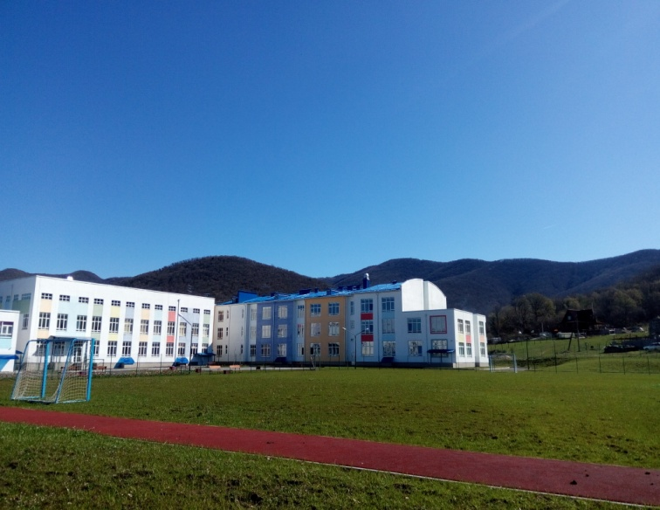
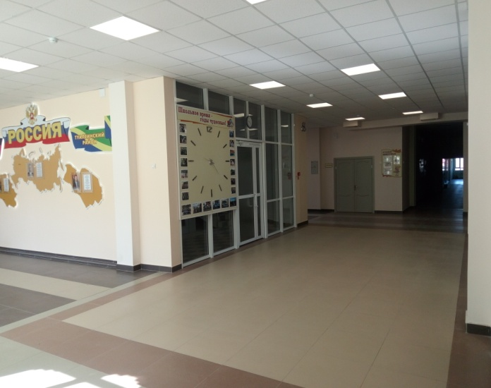
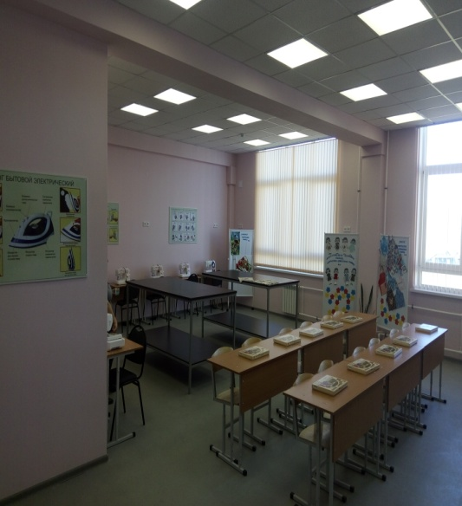
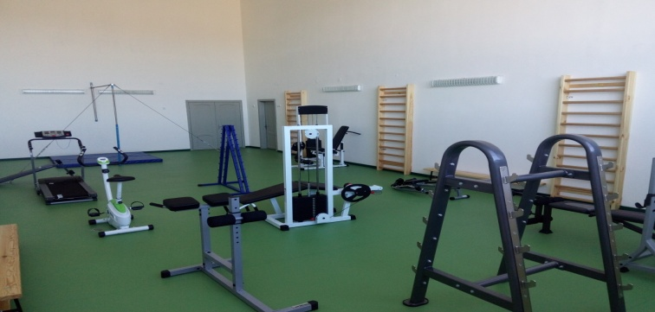
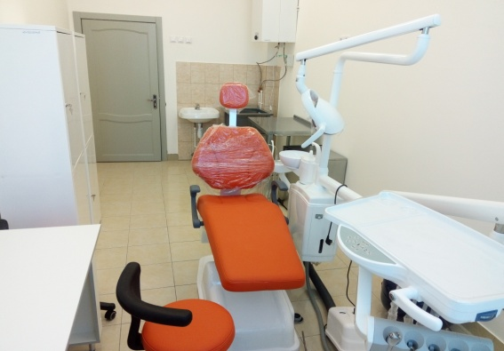
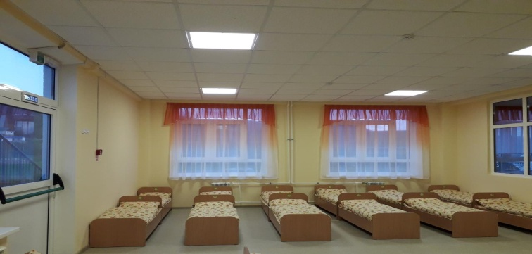
Предусмотрены расходы на содержание нового объекта «Общеобразовательная школа на 400 мест и детское дошкольное учреждение на 150 мест» в селе Тенгинка Туапсинского района, введенного в эксплуатацию в 2018 году.

Slide 28
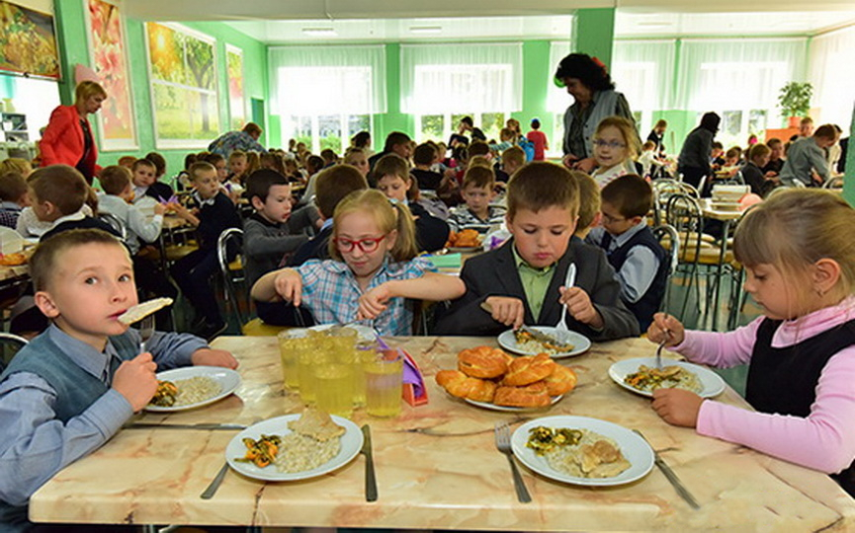

Реализация мер по специальной поддержке отдельных категорий обучающихся – 15 156,8 тыс. руб.
* частичная компенсация удорожания стоимости питания учащихся дневных муниципальных образовательных организаций – 7 716,0 тыс. руб. | * обеспечение молоком и молочными продуктами учащихся дневных муниципальных образовательных организаций – 2 615,1 тыс. руб.
* содержание автономной некоммерческой организации "Комбинат питания" - 2 716,1 тыс. руб. | * осуществление отдельных государственных полномочий по обеспечению льготным питанием учащихся из многодетных семей в муниципальных общеобразовательных организациях – 2 109,6 тыс. руб.

Slide 29
МУНИЦИПАЛЬНАЯ ПРОГРАММА "ТУАПСИНСКИЙ РАЙОН -
ТЕРРИТОРИЯ КОМФОРТНОГО ПРОЖИВАНИЯ"
РАСХОДЫ НА 2019 год – 6 776,0 тыс. руб. на обеспечение деятельности:
муниципального казенного учреждения "Центр обеспечения деятельности учреждений образования" -
2 832,4 тыс. руб.
управления капитального строительства администрации муниципального образования Туапсинский район –
3 943,6 тыс. руб.

Slide 30

Муниципальная программа "Управление муниципальными финансами"
РАСХОДЫ
НА 2019 год –
41 844,6 тыс. руб.
предоставление дотации на выравнивание бюджетной обеспеченности поселений –
38 000,0 тыс. руб.
Подпрограмма "Совершенствование межбюджетных отношений в Туапсинском районе"
обслуживание муниципального долга –
3 844,6 тыс. руб.
Подпрограмма "Управление муниципальным долгом"

Slide 31
МУНИЦИПАЛЬНАЯ ПРОГРАММА «РАЗВИТИЕ КУЛЬТУРЫ В ТУАПСИНСКОМ РАЙОНЕ"
РАСХОДЫ
на 2019 год-
82 024,8
тыс. руб.
обеспечение деятельности отдела культуры" - 2 417,3 тыс. руб.
обеспечение деятельности муниципального казенного учреждения "Туапсинский районный организационно-методический центр" – 7 842,9 тыс. руб.
обеспечение деятельности учреждений дополнительного образования детей отрасли "Культура" – 66 051,9 тыс. руб.
финансирование расходов на поэтапное повышение уровня средней заработной платы педработников муниципальных организаций дополнительного образования детей до средней заработной платы учителей –
4 285,1 тыс. руб.
осуществление отдельных полномочий Краснодарского края по предоставлению мер социальной поддержки в виде компенсации расходов на оплату жилых помещений, отопления и освещения педагогическим работникам муниципальных образовательных учреждений, расположенных на территории Туапсинского района, проживающим и работающим в сельской местности Туапсинского района – 62,3 тыс. руб.
социальная выплата компенсационного характера, связанная с оплатой жилого помещения по договору найма (поднайма) – 84,0 тыс. руб.
проведение мероприятий – 1 200,0 тыс. руб.
доплаты водителям – 81,3 тыс. руб.

Slide 32

МУНИЦИПАЛЬНАЯ ПРОГРАММА "РАЗВИТИЕ ФИЗИЧЕСКОЙ КУЛЬТУРЫ В ТУАПСИНСКОМ РАЙОНЕ"
РАСХОДЫ НА 2019 год –
114 491,7 тыс. руб.
Подпрограмма « Обеспечение деятельности учреждений по реализации государственной политики в сфере физической культуры и спорта на муниципальном уровне » –
3 452,6 тыс. руб.
содержание отдела по
физической культуре и спорту –
3 452,6 тыс. руб.
*содержание спортивных школ– 110 335,1 тыс. руб.;
*проведение мероприятий – 272,1 тыс. руб.;
*соц.выплата компенсационного характера, связанная с оплатой жилого помещения по договору найма (поднайма) - 36,0 тыс. руб.;
*доплаты водителям – 162,5 тыс. руб.;
*осуществление отдельных полномочий Краснодарского края по предоставлению социальной поддержки отдельным категориям работников муниципальных физкультурно-спортивных организаций, осуществляющих подготовку спортивного резерва, и муниципальных образовательных учреждений дополнительного образования детей – 140,7 тыс. руб.
Подпрограмма «Развитие детско-юношеского спорта» - 110 946,4 тыс. руб.
Подпрограмма «Развитие
массового спорта» – 92,7 тыс. руб.
проведение спортивных мероприятий –
92,7 тыс. руб.

Slide 33
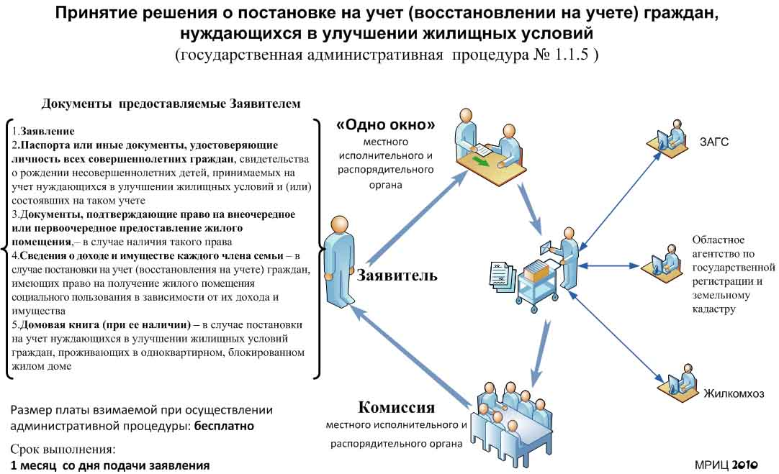
МУНИЦИПАЛЬНАЯ ПРОГРАММА "РАЗВИТИЕ ЖИЛИЩНО-КОММУНАЛЬНОГО ХОЗЯЙСТВА В МУНИЦИПАЛЬНОМ ОБРАЗОВАНИИ ТУАПСИНСКИЙ РАЙОН"
РАСХОДЫ НА 2019 год – 10 113,7 тыс. рублей:
на осуществлению отдельных полномочий Краснодарского края:
* по ведению учета граждан отдельных категорий в качестве нуждающихся в жилых помещениях – 617,1 тыс. руб.;
* по осуществлению регионального государственного жилищного надзора и лицензионного контроля – 1 234,2 тыс. руб.
на обеспечение деятельности:
Управление ЖКХ и ТЭК –
6 824,4 тыс. руб.
МБУ «Квартирно-правовая служба» -
1 438,0 тыс. руб.

Slide 34

МУНИЦИПАЛЬНАЯ ПРОГРАММА "ФУНКЦИОНИРОВАНИЕ ОРГАНОВ МЕСТНОГО САМОУПРАВЛЕНИЯ В МУНИЦИПАЛЬНОМ ОБРАЗОВАНИИ ТУАПСИНСКИЙ РАЙОН"
РАСХОДЫ НА 2019 год – 61 376,8 тыс. руб.
телекоммуникационные и информационные услуги для отраслевых и функциональных органов администрации, включая услуги сети Интернет, техническое сопровождение программных продуктов –
7 497,8 тыс. руб.
обеспечение деятельности муниципального казенного учреждения Центр ОДОМС –
53 879,0 тыс. руб.

Slide 35
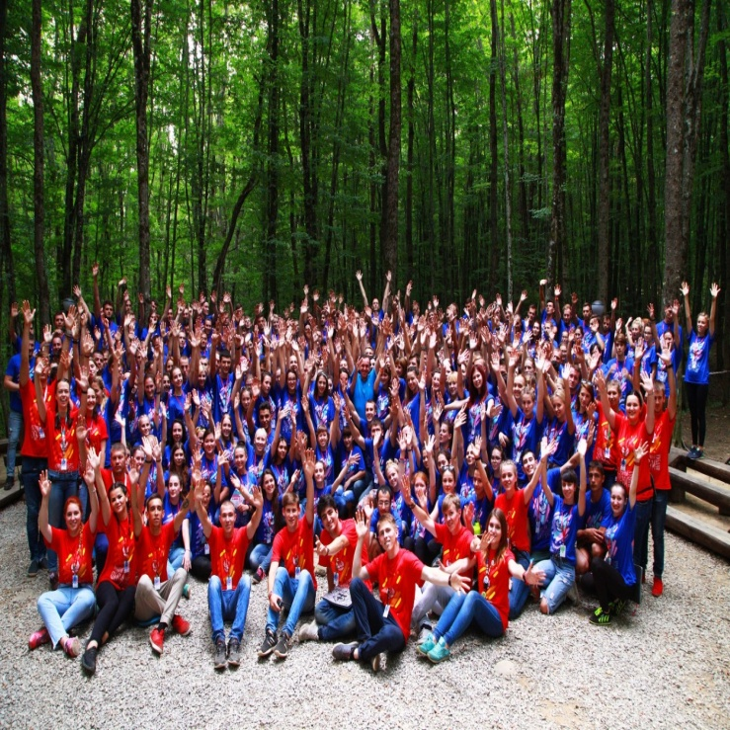

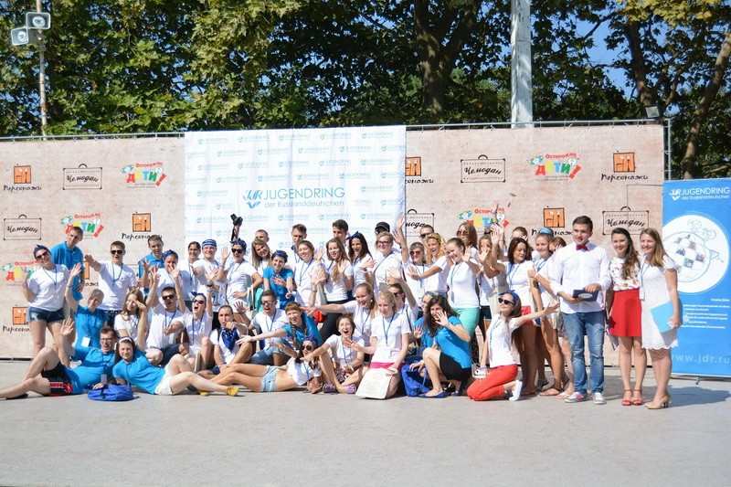
МУНИЦИПАЛЬНАЯ ПРОГРАММА
"МОЛОДЕЖЬ ТУАПСИНСКОГО РАЙОНА"
РАСХОДЫ НА 2019 год – 8 817,0 тыс. рублей
В рамках данной программы предусмотрены расходы
на обеспечение деятельности муниципального казенного учреждения "Молодежный центр" 5 472,0 тыс. руб. управления по работе с молодежью
3 345,0 тыс. руб.

Slide 36
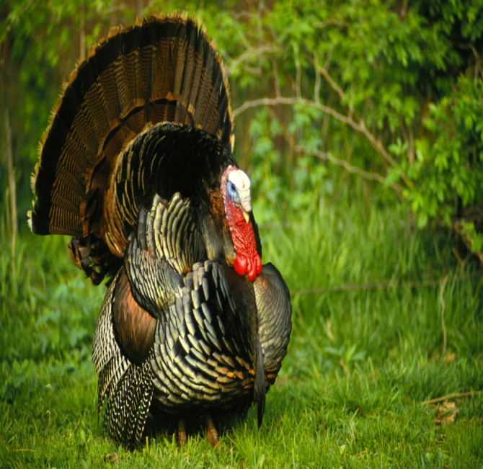

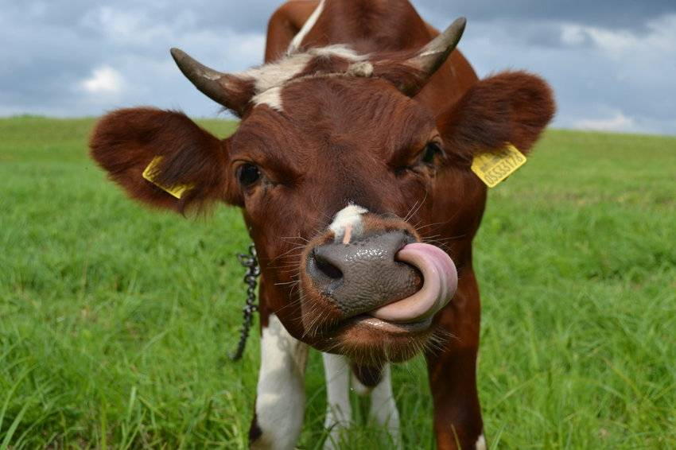
МУНИЦИПАЛЬНАЯ ПРОГРАММА "РАЗВИТИЕ АГРОПРОМЫШЛЕННОГО КОМПЛЕКСА НА ТЕРРИТОРИИ МУНИЦИПАЛЬНОГО ОБРАЗОВАНИЯ ТУАПСИНСКИЙ РАЙОН"
РАСХОДЫ НА 2019 год – 3 107,7 тыс. рублей
Предусмотрены расходы на осуществление отдельных полномочий Краснодарского края:
осуществление отдельных полномочий Краснодарского края по поддержке сельскохозяйственного производства в Краснодарском крае в части предоставления субсидий гражданам, ведущим личное подсобное хозяйство, крестьянским (фермерским) хозяйствам, индивидуальным предпринимателям, ведущим деятельность в области сельскохозяйственного производства – 854,2тыс. руб.
осуществление государственных полномочий по предупреждению и ликвидации болезней животных, их лечению, защите населения от болезней, общих для человека и животных, в части регулирования численности безнадзорных животных на территории муниципальных образований Краснодарского края – 2 253,5 тыс. руб.

Slide 37
МУНИЦИПАЛЬНАЯ ПРОГРАММА "ПО УЛУЧШЕНИЮ ПОЛОЖЕНИЯ ДЕТЕЙ В МУНИЦИПАЛЬНОМ ОБРАЗОВАНИИ ТУАПСИНСКИЙ РАЙОН"
РАСХОДЫ на 2019 год –
78 687,2 тыс. руб.
Предусмотрены расходы на:
осуществление отдельных государственных полномочий по оплате проезда детей-сирот и детей, оставшихся без попечения родителей, находящихся под опекой (попечительством), включая предварительную опеку (попечительство), переданных на воспитание в приемную семью или на патронатное воспитание, к месту лечения и обратно – 67,2 тыс. руб.
осуществление отдельных полномочий Краснодарского края на предоставление ежемесячных денежных выплат на содержание детей-сирот и детей, оставшихся без попечения родителей, находящихся под опекой (попечительством) или переданных на воспитание в приемные семьи – 32 892,5 тыс. руб.
осуществление отдельных полномочий Краснодарского края на ежемесячные денежные выплаты на содержание детей-сирот и детей, оставшихся без попечения родителей, переданных на патронатное воспитание – 376,3 тыс. руб.
осуществление отдельных полномочий Краснодарского края на выплаты ежемесячного вознаграждения, причитающегося патронатным воспитателям за оказание услуг по осуществлению патронатного воспитания, социального патроната и постинтернатного сопровождения – 508,9 тыс. руб.
осуществление отдельных полномочий Краснодарского края на обеспечение выплаты ежемесячного вознаграждения, причитающегося приемным родителям за оказание услуг по воспитанию приемных детей – 13 565,6 тыс. руб.
осуществление отдельных полномочий Краснодарского края на организацию и осуществление деятельности по опеке и попечительству в отношении несовершеннолетних – 6 805,0 тыс. руб.

Slide 38

МУНИЦИПАЛЬНАЯ ПРОГРАММА "ПО УЛУЧШЕНИЮ ПОЛОЖЕНИЯ ДЕТЕЙ В МУНИЦИПАЛЬНОМ ОБРАЗОВАНИИ ТУАПСИНСКИЙ РАЙОН"
осуществление отдельных полномочий Краснодарского края на организацию оздоровления и отдыха детей – 614,3 тыс. руб.
осуществление отдельных государственных полномочий по выявлению обстоятельств, свидетельствующих о необходимости оказания детям сиротам и детям, оставшимся без попечения родителей, лицам из числа детей сирот и детей, оставшихся без попечения родителей, содействия в преодолении трудной жизненной ситуации, и осуществлению контроля за использованием детьми сиротами и детьми, оставшимися без попечения родителей, лицами из числа детей сирот и детей, оставшихся без попечения родителей, предоставленных им жилых помещений специализированного жилищного фонда – 841,0 тыс. руб.
осуществление отдельных полномочий Краснодарского края на обеспечение жилыми помещениями детей-сирот и детей, оставшихся без попечения родителей, лиц из их числа – 18 122,0 тыс. руб.
совершенствование системы организации детского оздоровительного отдыха в муниципальном образовании Туапсинский район – 4 823,2 тыс. руб.
осуществление отдельных полномочий Краснодарского края на выплату единовременного пособия детям-сиротам и детям, оставшимся без попечения родителей на государственную регистрацию права собственности – 5,2 тыс. руб.
осуществление отдельных полномочий Краснодарского края по выплате единовременного пособия на ремонт жилых помещений, принадлежащих детям-сиротам – 66,0 тыс. руб.

Slide 39
МУНИЦИПАЛЬНАЯ ПРОГРАММА "РАЗВИТИЕ ЗДРАВООХРАНЕНИЯ МУНИЦИПАЛЬНОГО ОБРАЗОВАНИЯ ТУАПСИНСКИЙ РАЙОН"
Предусмотрены расходы на 2019 год в объеме 5 000,0 тыс. рублей на:
обеспечение деятельности управления здравоохранения администрации муниципального образования Туапсинский район – 2 000,0 тыс.руб.
обеспечение деятельности муниципального казенного учреждения «Централизованная бухгалтерия управления здравоохранения администрации муниципального образования Туапсинский район»–
2 000,0 тыс. руб.
осуществление отдельных полномочий Краснодарского края по строительству и реконструкции объектов здравоохранения – 1 000,0 тыс. руб.

Slide 40



МУНИЦИПАЛЬНАЯ ПРОГРАММА "СОДЕЙСТВИЕ РАЗВИТИЮ ГРАЖДАНСКОГО ОБЩЕСТВА И ГАРМОНИЗАЦИИЙ МЕЖНАЦИОНАЛЬНЫХ ОТНОШЕНИЙ"
РАСХОДЫ на 2019 год –
1 782,0 тыс. руб.
В рамках программы предусмотрены расходы на проведение мероприятий по празднованию государственных праздников, памятных дат и исторических событий, поддержку общественных инициатив и мероприятий..

Slide 41
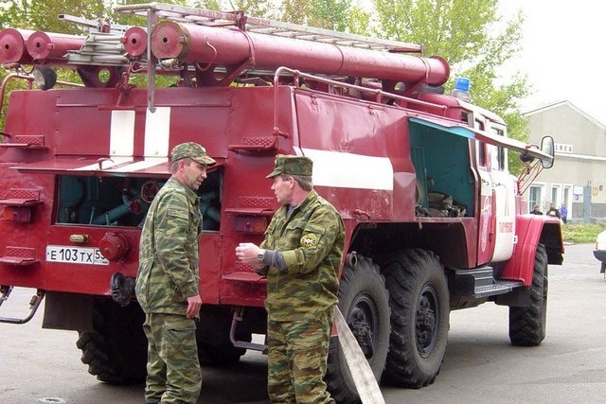

МУНИЦИПАЛЬНАЯ ПРОГРАММА "ЗАЩИТА НАСЕЛЕНИЯ И ТЕРРИТОРИИ ОТ ЧРЕЗВЫЧАЙНЫХ СИТУАЦИЙ ОБЕСПЕЧЕНИЕ ПОЖАРНОЙ БЕЗОПАСНОСТИ"
РАСХОДЫ НА 2019 год –
67 849,7 тыс. руб.
Подпрограмма "Служба 112" –
14 776,3 тыс. руб.
на функционирование ситуационного центра муниципального образования Туапсинский район
Подпрограмма "Обеспечение пожарной безопасности" –
6 158,9 тыс. руб.
на функционирование пожарного отделения
Подпрограмма "Мероприятия по предупреждению и ликвидации чрезвычайных ситуаций, стихийных бедствий и их последствий" – 32 914,5 тыс.руб.
на содержание аварийно-спасательных формирований, и спасательных подразделений на водных объектах.
Подпрограмма "Профилактика терроризма на территории муниципального образования Туапсинский район" –
14 000,0 тыс.руб.
охрана школ, дошкольных организаций, учреждений дополнительного образования детей (ДШИ, ДХШ) муниципального образования Туапсинский район

Slide 42

ВЕДОМСТВЕННАЯ ЦЕЛЕВАЯ ПРОГРАММА "Поддержка малого и среднего предпринимательства на территории муниципального образования Туапсинский район"
РАСХОДЫ НА 2019 ГОД –
141,8 тыс. руб.
В рамках данной программы предусмотрены расходы по оказанию консультационной поддержки субъектам малого и среднего предпринимательства

Slide 43
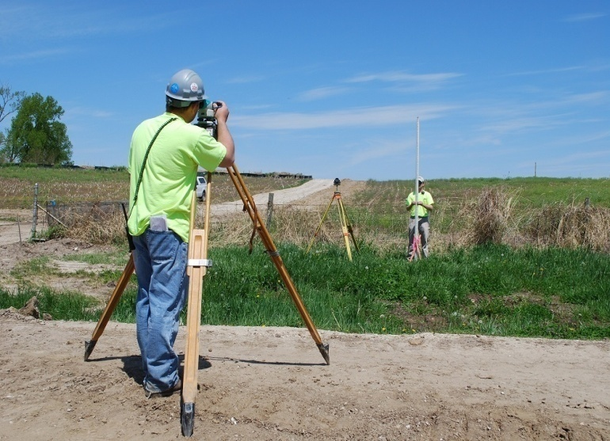
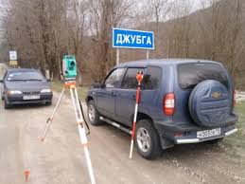
МУНИЦИПАЛЬНАЯ ПРОГРАММА "УПРАВЛЕНИЕ МУНИЦИПАЛЬНОЙ СОБСТВЕННОСТЬЮ"
РАСХОДЫ НА 2019 год – 18 831,9 тыс. рублей
В рамках данной программы предусмотрены расходы на обеспечение деятельности отраслевого органа - управление имущественных отношений администрации МО Туапсинский район – 6 126,6 тыс. руб. и на выполнение муниципального задания муниципального бюджетного учреждения "Комитет земельных отношений" – 11 737,1 тыс. руб., а также расходы на проведение техинвентаризации объектов недвижимости, оценка стоимости земельных участков – 968,2 тыс. руб.

Slide 44
МУНИЦИПАЛЬНАЯ ПРОГРАММА "ЭКОНОМИЧЕСКОЕ РАЗВИТИЕ ТУАПСИНСКОГО РАЙОНА"
РАСХОДЫ НА 2019 год - 10 436,0 тыс. рублей
Подпрограмма "Формирование инвестиционной привлекательности
муниципального образования Туапсинский район" – 5 175,0 тыс.руб.:
  * Разработка стратегии социально-экономического развития
  МО Туапсинский район до 2030 года
Подпрограмма "Жилище" – 3 364,1 тыс. руб.:
* Реализация основных направлений приоритетного национального проекта
«Доступное и комфортное жилье - гражданам России»
Подпрограмма "Информационное обеспечение и формирование общественного мнения населения муниципального образования
Туапсинский район" – 1 896,9 тыс. руб.:
* Оплата расходов связанных с публикацией в средствах массовой информации нормативно-правовых актов муниципального образования Туапсинский район

Slide 45
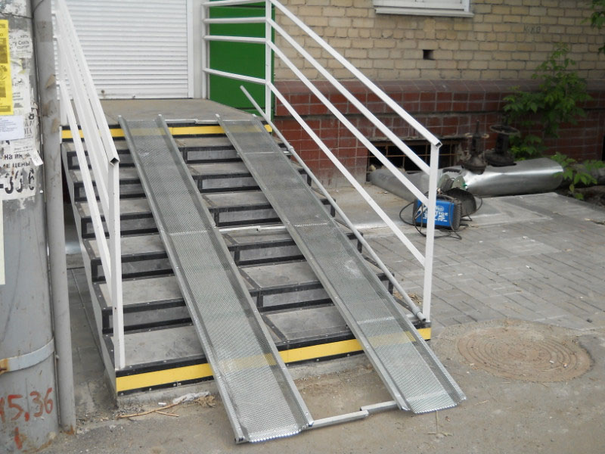
МУНИЦИПАЛЬНАЯ ПРОГРАММА
" ДОСТУПНАЯ СРЕДА ТУАПСИНСКОГО РАЙОНА"
РАСХОДЫ НА 2019 год - 40,1 тыс. рублей
В рамках данной программы предусмотрены расходы на обеспечение беспрепятственного доступа к учреждениям.

Slide 46
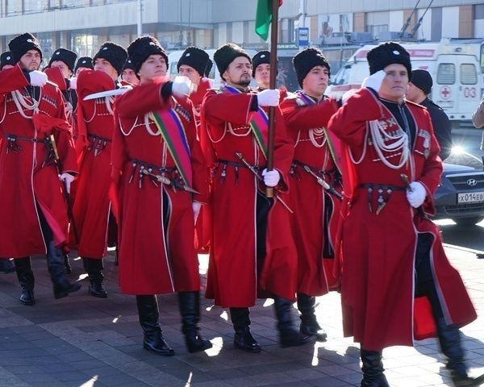

МУНИЦИПАЛЬНАЯ ПРОГРАММА "ОБЕСПЕЧЕНИЕ БЕЗОПАСНОСТИ НАСЕЛЕНИЯ ТУАПСИНСКОГО РАЙОНА"
РАСХОДЫ НА 2019 год – 2 655,0 тыс. рублей
Подпрограмма "Поддержка реестровых казачьих обществ Туапсинского района" –
2 542,0 тыс. руб.
на оказание финансовой поддержки социально ориентированных казачьих обществ на осуществление деятельности по профилактике социально опасных форм поведения
Подпрограмма "Укрепление правопорядка, профилактика правонарушений, усиление борьбы с преступностью и противодействие коррупции в Туапсинском районе" - 113,0 тыс. руб.
изготовление методических и агитационных материалов профилактической направленности

Slide 47

МУНИЦИПАЛЬНАЯ ПРОГРАММА "СОЦИАЛЬНАЯ ПОДДЕРЖКА ОТДЕЛЬНЫХ КАТЕГОРИЙ ГРАЖДАН
МУНИЦИПАЛЬНОГО ОБРАЗОВАНИЯ ТУАПСИНСКИЙ РАЙОН"
РАСХОДЫ НА 2019 год – 2 753,3 тыс. рублей
В рамках данной программы предусмотрены расходы на выплаты доплат к пенсии муниципальным служащим, и оказание материальной помощи гражданам, попавшим в трудную жизненную ситуацию

Slide 48
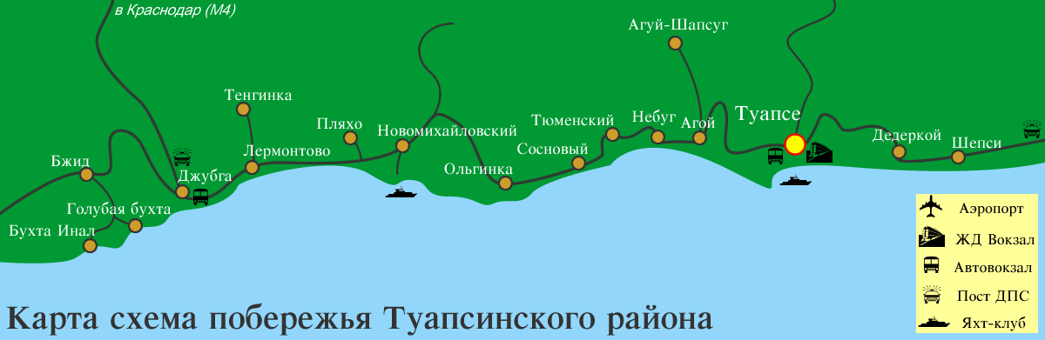
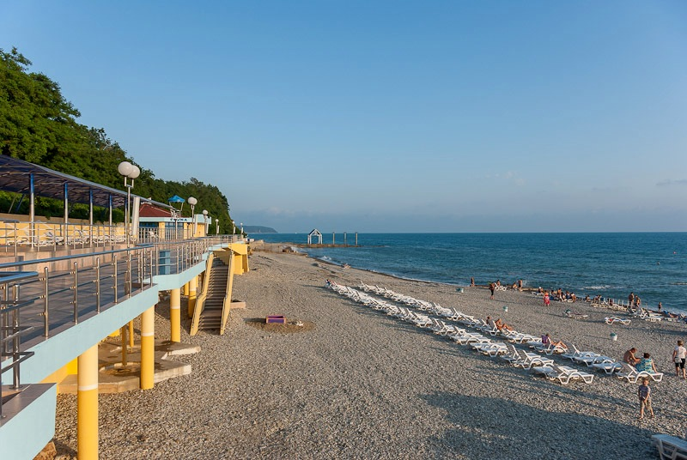
МУНИЦИПАЛЬНАЯ ПРОГРАММА "РАЗВИТИЕ САНАТОРНО-КУРОРТНОГО И ТУРИСТСКОГО КОМПЛЕКСА МУНИЦИПАЛЬНОГО ОБРАЗОВАНИЯ ТУАПСИНСКИЙ РАЙОН"
РАСХОДЫ НА 2019 год – 8 464,8 тыс. рублей
В рамках данной программы предусмотрены расходы на обеспечение деятельности управления по развитию курортов администрации МО Туапсинский район – 5 853,8 тыс. руб., на выполнение муниципального задания муниципального бюджетного учреждения "Центр развития пляжного отдыха и туризма Туапсинского района" – 1 960,2 тыс.руб.
На рекламно-информационную поддержку санаторно-курортного и туристского комплекса – 260,0 тыс.рублей, внесение членских взносов в Ассоциацию курортных городов –
390,8 тыс. руб.

Slide 49
НЕПРОГРАММНЫЕ РАСХОДЫ
Объем средств по непрограммным расходам составляет 140 889,7 тыс. рублей
обеспечение деятельности высшего должностного лица муниципального образования Туапсинский район - 2 192,1тыс. руб.
обеспечение деятельности Совета муниципального образования Туапсинский район - 1 861,5 тыс. руб.
осуществление отдельных полномочий Краснодарского края по созданию и организации деятельности комиссий по делам несовершеннолетних и защите их прав – 2 489,7 тыс.руб.
обеспечение деятельности администрации муниципального образования Туапсинский район –
83 429,8 тыс. руб.
осуществление отдельных полномочий Краснодарского края по поддержке сельскохозяйственного производства – 617,3 тыс.руб.
обеспечение деятельности финансового управления администрации муниципального образования Туапсинский район - 20 497,3 тыс. рублей
расходы дорожного фонда – 483,1 тыс. рублей
обеспечение деятельности контрольно-счетной палаты администрации муниципального образования Туапсинский район -
6 265,1 тыс. рублей
расходы по обеспечению мобилизационной подготовки экономики – 122,9 тыс.руб.
Осуществление полномочий по составлению (изменению) списков кандидатов в присяжные заседатели федеральных судов – 12,1 тыс. руб.
резервный фонд – 22 918,8 тыс. руб.

Slide 50
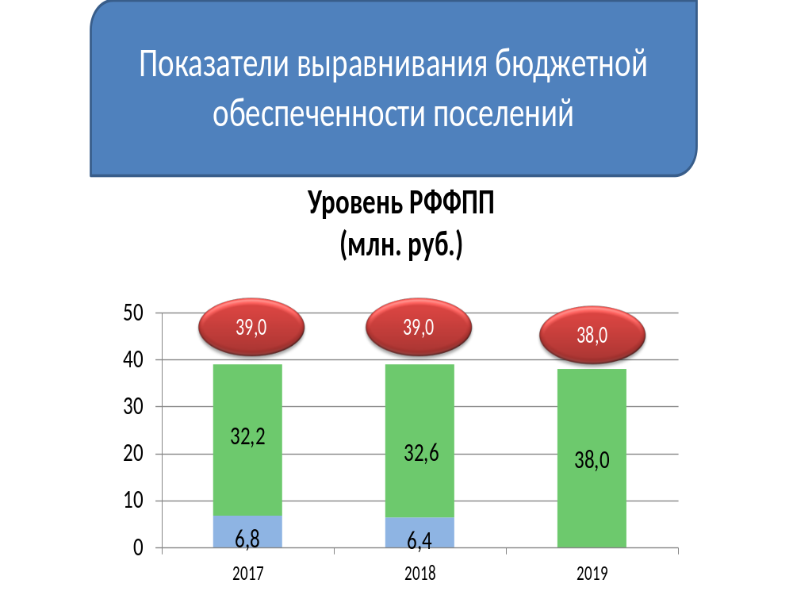
6
посе-лений
5 посе-лений (увеличе-ние на 6 млн.руб за счет местного бюджета)

Slide 51
ФИНАНСОВОЕ УПРАВЛЕНИЕ АДМИНИСТРАЦИИ МУНИЦИПАЛЬНОГО ОБРАЗОВАНИЯ ТУАПСИНСКИЙ РАЙОН
Наш адрес: 352800, г.Туапсе,
ул. Свободы, д.3
Телефон: (86167) 2-57-11
ФАКС:
(86167) 2-57-11
Адрес электронной почты: tuaprfin@mail.ru

